Slide 1
Особенности внедрения ФОП
в условиях реализации обновлённых ФГОС
Олег Анатольевич Хасанов,
кафедра гуманитарного образования
и семейного воспитания КК ИПК

Slide 2
Федеральный закон от 24 сентября 2022 года № 371-ФЗ
«О внесении изменений в Федеральный закон “Об образовании в Российской Федерации” и статью 1 Федерального закона “Об обязательных требованиях в Российской Федерации”»
Федеральная образовательная программа – это учебно-методическая документация (федеральный учебный план, федеральный календарный учебный график, федеральные рабочие программы учебных предметов, курсов, дисциплин (модулей), иных компонентов, федеральная рабочая программа воспитания, федеральный календарный план воспитательной работы), определяющая единые для Российской Федерации базовые объём и содержание образования определённого уровня и(или) определённой направленности, планируемые результаты освоения образовательных программ.
Федеральный учебный план
Федеральный календарный учебный график
Федеральные рабочие программы учебных предметов, курсов, дисциплин
Федеральная рабочая программа воспитания
Федеральный календарный план воспитательной работы

Slide 3
Федеральный закон от 29.12.2012 N 273-ФЗ (ред. от 04.08.2023)
"Об образовании в Российской Федерации»
Статья 3. Основные принципы государственной политики и правового регулирования отношений в сфере образования
1. Государственная политика и правовое регулирование отношений в сфере образования основываются на следующих принципах:
1) признание приоритетности образования;
2) обеспечение права каждого человека на образование, недопустимость дискриминации в сфере образования;
3) гуманистический характер образования, приоритет жизни и здоровья человека, прав и свобод личности, свободного развития личности, воспитание взаимоуважения, трудолюбия, гражданственности, патриотизма, ответственности, правовой культуры, бережного отношения к природе и окружающей среде, рационального природопользования;
4) единство обучения и воспитания, образовательного пространства на территории Российской Федерации, защита и развитие этнокультурных особенностей и традиций народов Российской Федерации в условиях многонационального государства;
5) создание благоприятных условий для интеграции системы образования Российской Федерации с системами образования других государств на равноправной и взаимовыгодной основе;
6) светский характер образования в государственных, муниципальных организациях, осуществляющих образовательную деятельность;
7) свобода выбора получения образования согласно склонностям и потребностям человека, создание условий для самореализации каждого человека, свободное развитие его способностей, включая предоставление права выбора форм получения образования, форм обучения, организации, осуществляющей образовательную деятельность, направленности образования в пределах, предоставленных системой образования, а также предоставление педагогическим работникам свободы в выборе форм обучения, методов обучения и воспитания;

Slide 4
Федеральный закон от 29.12.2012 N 273-ФЗ (ред. от 04.08.2023)
"Об образовании в Российской Федерации»
Статья 3. Основные принципы государственной политики и правового регулирования отношений в сфере образования
1. Государственная политика и правовое регулирование отношений в сфере образования основываются на следующих принципах:
8) обеспечение права на образование в течение всей жизни в соответствии с потребностями личности, адаптивность системы образования к уровню подготовки, особенностям развития, способностям и интересам человека;
9) автономия образовательных организаций, академические права и свободы педагогических работников и обучающихся, предусмотренные настоящим Федеральным законом, информационная открытость и публичная отчетность образовательных организаций;
10) демократический характер управления образованием, обеспечение прав педагогических работников, обучающихся, родителей (законных представителей) несовершеннолетних обучающихся на участие в управлении образовательными организациями;
11) недопустимость ограничения или устранения конкуренции в сфере образования;
12) сочетание государственного и договорного регулирования отношений в сфере образования.

Slide 5
Федеральный календарный учебный график
Федеральный календарный учебный график
Организация образовательной деятельности - по учебным четвертям
Продолжительность учебного года - 34 недели, в 1 классе - 33 недели
Учебный год начинается 1 сентября, заканчивается 20 мая
Продолжительность учебных четвертей:
I четверть - 8 учебных недель;
II четверть - 8 учебных недель;
III четверть - 10 учебных недель (для 2-11 классов), 9 учебных недель (для 1 класса);
IV четверть - 8 учебных недель
Продолжительность каникул:
По окончании I, II, III четверти - 9 календарных дней;
Дополнительные каникулы - 9 календарных дней (для 1 класса);
По окончании учебного года (летние каникулы) - не менее 8 недель.

Slide 6
Структура ФОП НОО, ООО, СОО
I.ОБЩИЕ ПОЛОЖЕНИЯ
II. ЦЕЛЕВОЙ РАЗДЕЛ ФОП
• 2.1. Пояснительная записка
• 2.2. Планируемые результаты освоения ФОП
• 2.3. Система оценки достижения планируемых результатов освоения ФОП
III.СОДЕРЖАТЕЛЬНЫЙ РАЗДЕЛ
• Федеральные рабочие программы учебных предметов (базовый уровень)
• Программа формирования универсальных учебных действий
• Программа коррекционной работы – разрабатывает ОО самостоятельно (при наличии детей с ОВЗ)
• Федеральная рабочая программа воспитания
IV. ОРГАНИЗАЦИОННЫЙ РАЗДЕЛ
• Федеральный учебный план
• Федеральный учебный график
• План внеурочной деятельности
• Федеральный календарный план воспитательной работы
• Характеристика условий реализации программы – разрабатывает ОО самостоятельно

Slide 7
Примерный алгоритм организации работы по введению федеральных образовательных программ: организационно-внедренческий этап
• Создание координационного совета (рабочей группы) по вопросам внедрения ФОП.
• Постановка задач и распределение обязанностей между членами рабочей группы.
• Подготовка плана-графика перехода на ФОП.
• Размещение ФОП на официальном сайте ОО.
• Проведение педагогического совета, заседаний предметных ШМО.
• Проведение родительских собраний по вопросам перехода на ФОП.
• Подготовка необходимых нормативных локальных актов ОО.
• Обеспечение необходимых условий для внедрения ФОП (кадровых, материально-технических, финансово-экономических, психолого-педагогических, информационно-методических).
• Обучение педагогических кадров. Коррекция графика повышения квалификации.

Slide 8
Примерный алгоритм организации работы по введению федеральных образовательных программ: организационно-внедренческий этап (продолжение)
• Разработка плана методической работы, обеспечивающего сопровождение введения и реализации ФОП.
• Приведение в соответствие с требованиями ФОП должностных инструкций работников образовательной организации.
• Разработка учебных планов (в том числе для индивидуального обучения) с учётом потребностей и запросов участников образовательного процесса.
• Подготовка проектов организационного раздела ФОП в части описания условий реализации ФОП.
• Подготовка рабочих программ по учебным предметам, которые ещё не закреплены в Законе «Об образовании в Российской Федерации» как обязательные.
• Определение готовности ОО к переходу на ФОП (на основе чек-листа).
• Обсуждение проектов разделов ФОП и готовности ОО к внедрению ФОП на заседании педагогического совета.
• Создание приказа о переходе на ФОП / утверждении ФОП ОО.
• Переход на ФОП с 1 сентября 2023 года.

Slide 9
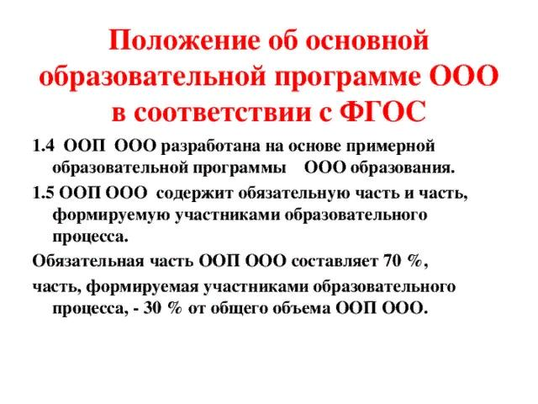
Как было:

Slide 10
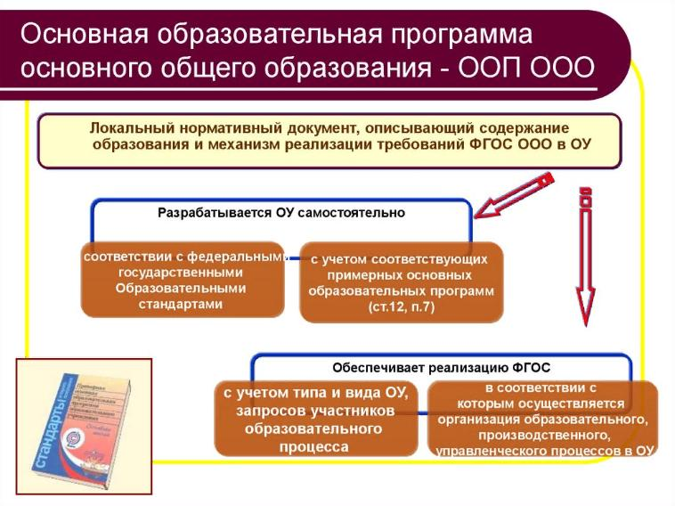
КАК БЫЛО:

Slide 11
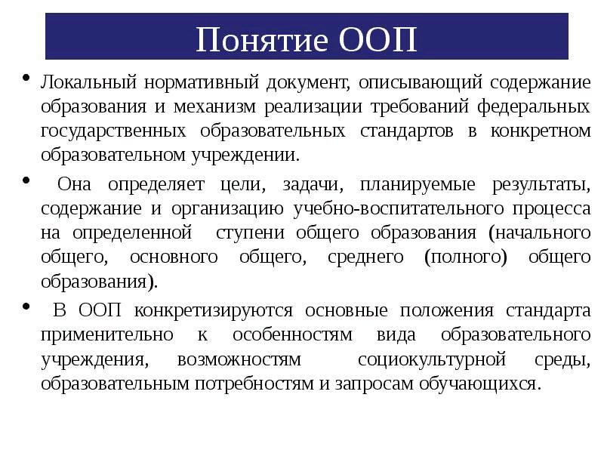

Slide 12
Учебный предмет «Музыка»
в основной школе
Содержание учебного предмета «Музыка» структурно представлено девятью модулями
(тематическими линиями) в федеральной рабочей программе на уровне основного общего
образования, обеспечивающими непрерывность изучения предмета
образовательной области «Искусство» на протяжении всего курса школьного обучения:
– УМ № 1 «Музыка моего края»;
– УМ № 2 «Народное музыкальное творчество России»;
– УМ модуль № 3 «Музыка народов мира»;
– УМ модуль № 4 «Европейская классическая музыка»;
– УМ модуль № 5 «Русская классическая музыка»;
– УМ модуль № 6 «Истоки и образы русской и европейской духовной музыки»;
– УМ модуль № 7 «Современная музыка: основные жанры и направления»;
– УМ модуль № 8 «Связь музыки с другими видами искусства»;
– УМ модуль № 9 «Жанры музыкального искусства».
Каждый модуль состоит из нескольких тематических блоков, рассчитанных на
3–6 часов учебного времени. Для удобства вариативного распределения в рамках
календарно-тематического планирования они имеют буквенную маркировку (А, Б, В, Г).

Slide 13
Учебный предмет «Музыка»
в основной школе
Модульный принцип допускает перестановку блоков (например: А, В, Г, Б); перераспределение количества учебных часов между блоками. Могут быть полностью опущены отдельные тематические блоки в случае, если данный материал был освоен в начальной школе.
Вариативная компоновка тематических блоков позволяет существенно расширить формы и виды деятельности за счёт внеурочных и внеклассных мероприятий — посещений театров, музеев, концертных залов; работы над исследовательскими и творческими проектами. В данном случае количество часов, отводимых на изучение данной темы, увеличивается за счёт внеурочной деятельности в рамках часов, предусмотренных эстетическим направлением плана внеурочной деятельности общеобразовательной организации.
В обновлённых ФГОС есть важные изменения, связанные с возможностью введения углублённого изучения 5 предметов на уровне ООО, которые могут сократить объём изучения музыки в 5–8 классах. В ст. 12 ФЗ «Об образовании в Российской Федерации» указано, что «организация, осуществляющая образовательную деятельность по имеющим государственную аккредитацию образовательным программам основного общего, среднего общего образования, при разработке соответствующей общеобразовательной программы вправе предусмотреть перераспределение предусмотренного в федеральном учебном плане времени на изучение учебных предметов, по которым не проводится государственная итоговая аттестация, в пользу изучения иных учебных предметов, в том числе на организацию углублённого изучения отдельных учебных предметов и профильное обучение». Это означает, что может быть сокращено количество учебных часов на предметную область «Искусство» в условиях введения профильного обучения.

Slide 14
Что необходимо сделать до 1 сентября 2023 года
Все рабочие программы по учебным предметам необходимо привести в соответствие с ФОП. Школы смогут непосредственно применять ФОП или отдельные компоненты ФОП без составления собственных рабочих программ. При этом школы сохраняют право разработки собственных образовательных программ, но их содержание и планируемые результаты должны быть не ниже, чем в ФОП.
Школы вправе перераспределить часы в федеральных учебных планах на изучение учебных предметов, по которым не проводится ГИА, в пользу изучения иных учебных предметов, в том числе на организацию их углубленного изучения.
1–7 классы: продолжают работу по основным образовательным программам (далее – ООП) и рабочим программам по учебным предметам, соответствующих приказам Министерства просвещения России об утверждении обновлённых ФГОС и вносят в них необходимые изменения в соответствии с ФОП;
8–9 классы: продолжают работу по ранее утверждённым ООП и рабочим программам по учебным предметам в 8–9 классах, разработанным в соответствии с ПООП, а также вносят в них необходимые изменения в соответствии с ФОП;
10–11 классы: в случае, если образовательная организация имеет образовательный заказ от обучающихся на учебный курс по выбору «МХК», то ОО самостоятельно решает вопрос о введении данного курса. Для этого ОО нужны кадровые, финансовые, технические ресурсы. В этом случае педагоги разрабатывают новую рабочую программу учебного курса «МХК».

Slide 15
Личностные результаты
освоения программы по изобразительному искусству
на уровне НАЧАЛЬНОГО общего образования
Воспитательный потенциал учебных предметов реализуется через достижение ЛИЧНОСТНЫХ результатов освоения ФРП.
В результате изучения изобразительного искусства на уровне начального общего образования у обучающегося будут сформированы следующие
личностные результаты:
уважение и ценностное отношение к своей Родине – России;
ценностно-смысловые ориентации и установки, отражающие индивидуально-личностные позиции и социально значимые личностные качества;
духовно-нравственное развитие обучающихся;
мотивация к познанию и обучению, готовность к саморазвитию и активному участию в социально значимой деятельности;
позитивный опыт участия в творческой деятельности; интерес к произведениям искусства и литературы, построенным на принципах нравственности и гуманизма, уважительного отношения и интереса к культурным традициям и творчеству своего и других народов.

Slide 16
Личностные результаты освоения программы по изобразительному искусству на уровне НАЧАЛЬНОГО общего образования
Патриотическое воспитание осуществляется через освоение обучающимися содержания традиций отечественной культуры, выраженной в её архитектуре, народном, декоративно-прикладном и изобразительном искусстве. Урок искусства воспитывает патриотизм в процессе восприятия и освоения в личной художественной деятельности конкретных знаний о красоте и мудрости, заложенных в культурных традициях.
Гражданское воспитание осуществляется через развитие чувства личной причастности к жизни общества и созидающих качеств личности, приобщение обучающихся к ценностям отечественной и мировой культуры.
Учебный предмет способствует пониманию особенностей жизни разных народов и красоты их эстетических идеалов. Коллективные творческие работы создают условия для разных форм художественно-творческой деятельности, способствуют пониманию другого человека, становлению чувства личной ответственности.
Духовно-нравственное воспитание является стержнем художественного развития обучающегося, приобщения его к искусству как сфере, концентрирующей в себе духовно-нравственный поиск человечества. Учебные задания направлены на развитие внутреннего мира обучающегося и развитие его эмоционально-образной, чувственной сферы. Занятия искусством помогают обучающемуся обрести социально значимые знания. Развитие творческих способностей способствует росту самосознания, осознания себя как личности и члена общества.

Slide 17
Личностные результаты освоения программы по изобразительному искусству на уровне НАЧАЛЬНОГО общего образования
Эстетическое воспитание – важнейший компонент и условие развития социально значимых отношений обучающихся, формирования представлений о прекрасном и безобразном, о высоком и низком. Эстетическое воспитание способствует формированию ценностных ориентаций обучающихся в отношении к окружающим людям, в стремлении к их пониманию, а также в отношении к семье, природе, труду, искусству, культурному наследию.
Ценности познавательной деятельности воспитываются как эмоционально окрашенный интерес к жизни людей и природы. Происходит это в процессе развития навыков восприятия и художественной рефлексии своих наблюдений в художественно-творческой деятельности. Навыки исследовательской деятельности развиваются при выполнении заданий культурно-исторической направленности.
Экологическое воспитание происходит в процессе художественно-эстетического наблюдения природы и её образа в произведениях искусства. Формирование эстетических чувств способствует активному неприятию действий, приносящих вред окружающей среде.
Трудовое воспитание осуществляется в процессе личной художественно-творческой работы по освоению худож. материалов и удовлетворения от создания реального, практического продукта. Воспитываются стремление достичь результат, упорство, творческая инициатива, понимание эстетики трудовой деятельности. Важны также умения сотрудничать с одноклассниками, работать в команде, выполнять коллективную работу – обязательные требования к определённым заданиям по программе.

Slide 18
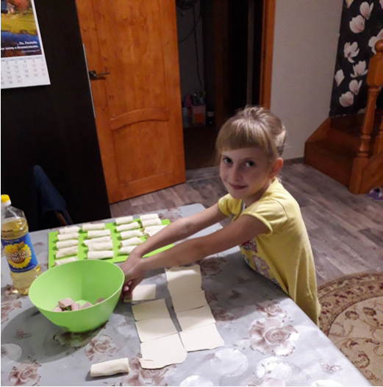
Вариант задания учителя музыки
Натальи Попковой
Сделай фотоснимок в жанре бытовой фотографии. Твоя главная задача – изобразить реальность такой, какая она есть. Фотоснимок должен передать в большей степени полноту, яркость, уникальность момента.
Данное задание может быть направлено на знакомство с бытовым жанром, изображение того, что происходит в жизни людей, какие традиции, обычаи существуют в семьях.

Slide 19
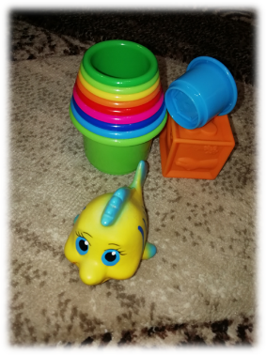
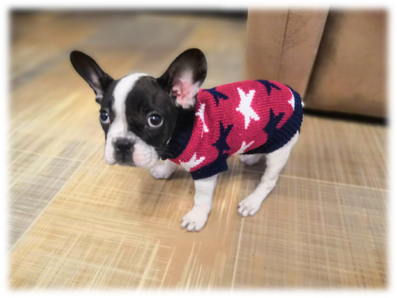
Вариант задания учителя изобразительного искусства
Елены Рюмшиной
Тема «Животные - братья наши меньшие» К какому жанру относится это фото? Как можно охарактеризовать домашнего питомца, основываясь на данной фотографии?
Тема «О чём поведал натюрморт»
Глядя на фотографию, ответьте на вопрос:
Может ли художник через изображение набора вещей рассказать нам об их хозяине, его увлечениях и интересах? О ком хотел поведать автор фотоснимка в данном случае?

Slide 20
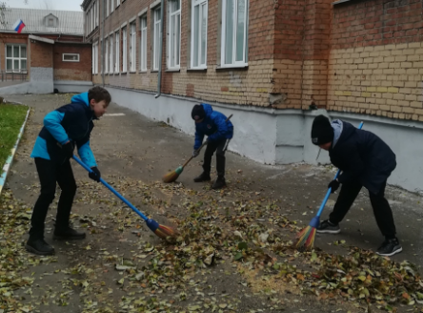
Вариант задания учителя музыки
Маргариты Лукке
Рассмотрите фотографию. Что на ней изображено? Какую пользу принесут мальчики своим трудом? В парах обсудите, с каким жанром русских народных песен можно сопоставить данную иллюстрацию. Вспомните и другие жанры народной музыки. Запишите в тетради названия народных песен, известных вам обоим. Вместе с учителем разучите народные песни вашего края.
Задание адресовано ученикам 5 класса на уроке музыки. Тема урока: «Вокальная музыка. Вся Россия просится в песню».

Slide 21
Метапредметные результаты освоения программы по изобразительному искусству на уровне НАЧАЛЬНОГО общего образования
В результате изучения изобразительного искусства на уровне начального общего образования у обучающегося будут сформированы познавательные универсальные учебные действия, коммуникативные универсальные учебные действия, регулятивные универсальные учебные действия, совместная деятельность.
Пространственные представления и сенсорные способности:
характеризовать форму предмета, конструкции;
выявлять доминантные черты (характерные особенности) в визуальном образе;
сравнивать плоскостные и пространственные объекты по заданным основаниям;
находить ассоциативные связи между визуальными образами разных форм и предметов;
сопоставлять части и целое в видимом образе, предмете, конструкции;
анализировать пропорциональные отношения частей внутри целого и предметов между собой;
обобщать форму составной конструкции;
выявлять и анализировать ритмические отношения в пространстве и в изображении (визуальном образе) на установленных основаниях;
передавать обобщенный образ реальности при построении плоской композиции;
соотносить тональные отношения (тёмное – светлое) в пространственных и плоскостных объектах;
выявлять и анализировать эмоциональное воздействие цветовых отношений в пространственной среде и плоскостном изображении.

Slide 22
Метапредметные результаты освоения программы по изобразительному искусству на уровне начального общего образования
Базовые логические и исследовательские действия (познавательные УУД):
проявлять исследовательские, экспериментальные действия в процессе освоения выразительных свойств различных художественных материалов;
проявлять творческие экспериментальные действия в процессе самостоятельного выполнения художественных заданий; проявлять исследовательские и аналитические действия на основе определённых учебных установок в процессе восприятия произведений изобразительного искусства, архитектуры и продуктов детского художественного творчества;
использовать наблюдения для получения информации об особенностях объектов и состояния природы, предметного мира человека, городской среды
анализировать и оценивать с позиций эстетических категорий явления природы и предметно-пространственную среду жизни человека;
формулировать выводы, соответствующие эстетическим, аналитическим и другим учебным установкам по результатам проведённого наблюдения;
использовать знаково-символические средства для составления орнаментов и декоративных композиций;
классифицировать произведения искусства по видам и, соответственно, по назначению в жизни людей; классифицировать произведения изобразительного искусства по жанрам в качестве инструмента анализа содержания произведений; ставить и использовать вопросы как исследовательский инструмент познания.

Slide 23
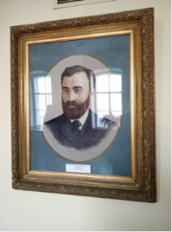
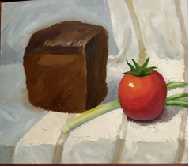
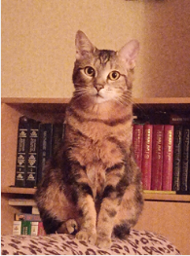
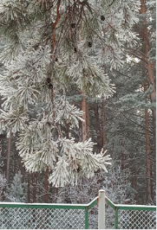
Вариант задания учителя музыки
Лидии Друзенко
Прочитайте текст песни, рассмотрите фотографии.
Используя текст песни, определите и подпишите жанр фотографий.
ПЕСНЯ О КАРТИНАХ
Слова Александра Кушнера
Музыка Григория Гладкова-Югина
1
Если видишь, на картине
Нарисована река,
Или ель и белый иней,
Или сад и облака,
Или снежная равнина,
Или поле и шалаш, -
Обязательно картина
Называется пейзаж. <…>

Slide 24
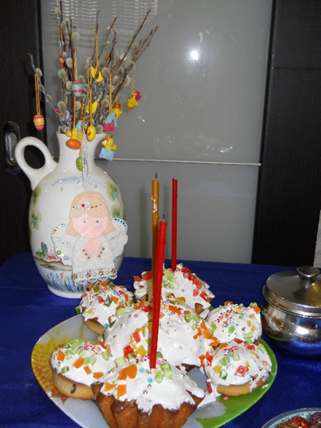

Slide 25
Вариант задания учителя изобразительного искусства
Юлии Ковтун
1. К какому жанру изобразительного искусства можно отнести данное изображение? Обоснуйте свой ответ.
2. Какие предметы находятся на переднем плане? На заднем?
3. Какие предметы, по вашему мнению, можно добавить в композицию?
4. Выполните карандашный набросок натюрморта, который содержит изображения перечисленных ранее предметов.
5. В данной фотографии выбран вертикальный формат расположения снимка. Подумайте, правильное решение фотографа или нет? Обоснуйте ответ.
6. К какому празднику можно отнести данный натюрморт?
7. Можно ли в вашей семье сделать подобный фотоснимок?
8. Придумайте название для фотоснимка.

Slide 26
Примеры учебных задач для уроков предметной области «Искусство»

Slide 27
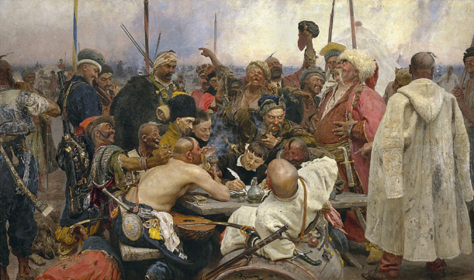
Примеры учебных задач для уроков предметной области «Искусство»
1. Рассмотрите репродукцию картины и прочитайте фрагмент стихотворения. Какая связь существует между поэтическим и живописным произведениями?
<…>
Всё на картине в смехе тонет:
Казак какой-то даже стонет;
А писарь шуткам очень рад
И в них ещё вливает яд,
Нанизывает строчки в спешке
С лукавой, хитрою усмешкой
И исправляет явный вздор…
Мы видим удаль и задор
На лицах. Эти острословы
Хоть с чёртом воевать готовы!
Зашёлся в хохоте весь стан:
«На! Получи от нас, султан!»
И. Есаулков

Slide 28

Примеры учебных задач для уроков предметной области «Искусство»
2. Проанализируйте выразительные средства живописи и поэзии, с помощью которых создаётся художественный образ, представленный на картине И.Е. Репина, и ответьте на вопрос: какие качества казаков-запорожцев помогали им победить врага?
Результаты представьте в виде таблицы.
<…>
Всё на картине в смехе тонет:
Казак какой-то даже стонет;
А писарь шуткам очень рад
И в них ещё вливает яд,
Нанизывает строчки в спешке
С лукавой, хитрою усмешкой
И исправляет явный вздор…
Мы видим удаль и задор
На лицах. Эти острословы
Хоть с чёртом воевать готовы!
Зашёлся в хохоте весь стан:
«На! Получи от нас, султан!»
И. Есаулков
2.

Slide 29
Примеры учебных задач для уроков предметной области «Искусство»

Slide 30
Примеры учебных задач для уроков предметной области «Искусство»
Прослушайте музыкальное произведение, одному из авторов которого поэт Константин Симонов посвятил знаменитое стихотворение «Ты помнишь, Алёша, дороги Смоленщины…»
1. Какие мысли и эмоции вызывает музыкальное произведение? Передайте своё отношение к представленному музыкальному образу. Напишите шесть определений (одиночных или развёрнутых), которые помогут воспроизвести порождаемое музыкой настроение.
2. Определите жанр музыкального произведения. Запишите название музыкального произведения, имена авторов, время создания.
3. Назовите средства выразительности (не более пяти), с помощью которых автор создаёт художественный образ.
4. Ответьте на вопрос: «Что даёт силы лирическому герою песни, находящемуся на войне?»

Slide 31
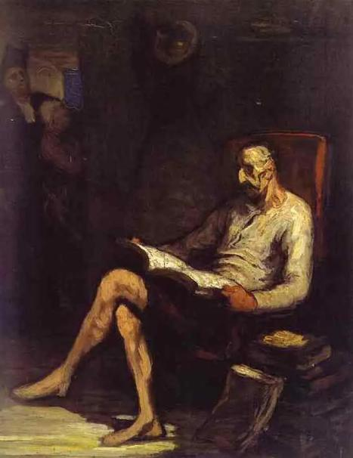
Оноре Домье
Дон Кихот, читающий рыцарский роман
1870 г.

Slide 32
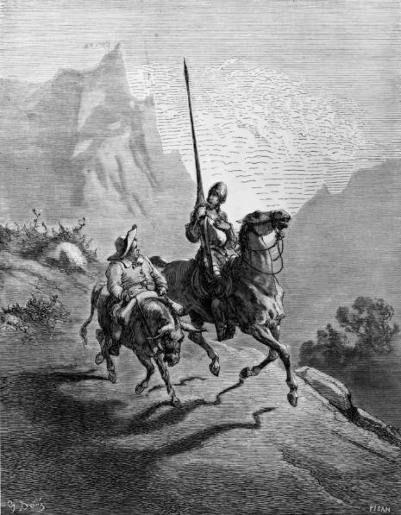
Гюстав Доре
Из иллюстраций к роману «Дон Кихот»
1863 г.

Slide 33
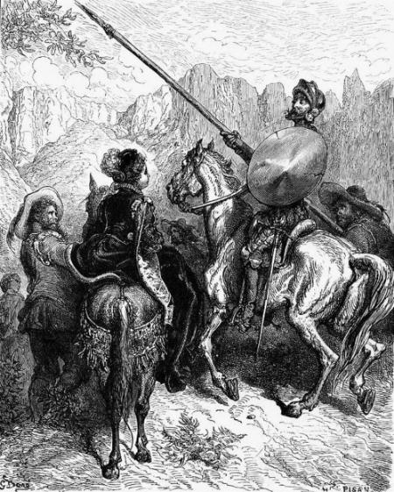
Гюстав Доре
Из иллюстраций к роману «Дон Кихот»
1863 г.

Slide 34
Гюстав Доре
Из иллюстраций к роману «Дон Кихот»
1863 г.

Slide 35
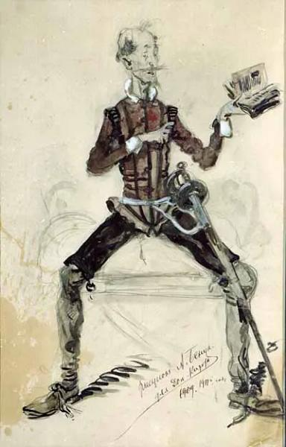
Александр Николаевич Бенуа
Дон Кихот. Эскиз костюма для Ф.И. Шаляпина
1909 г.

Slide 36
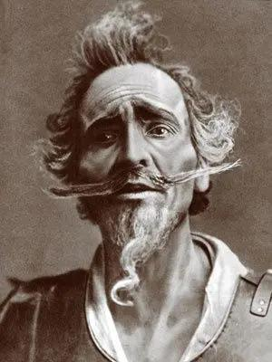
Фёдор Иванович Шаляпин в образе Дон Кихота

Slide 37
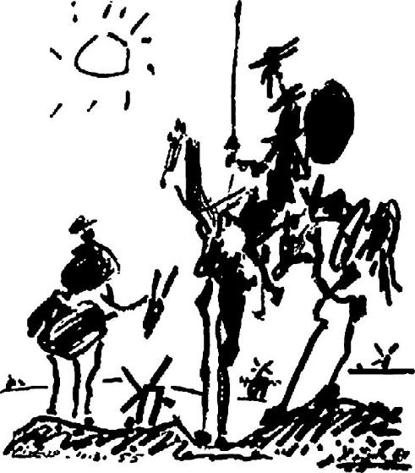
Пабло Пикассо
Дон Кихот
1955 г.

Slide 38
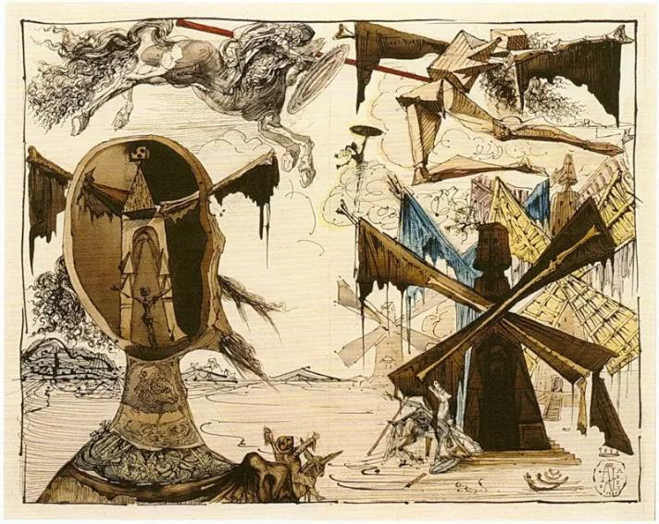
Сальвадор Дали
Из иллюстраций к роману «Дон Кихот»
1946 г.

Slide 39
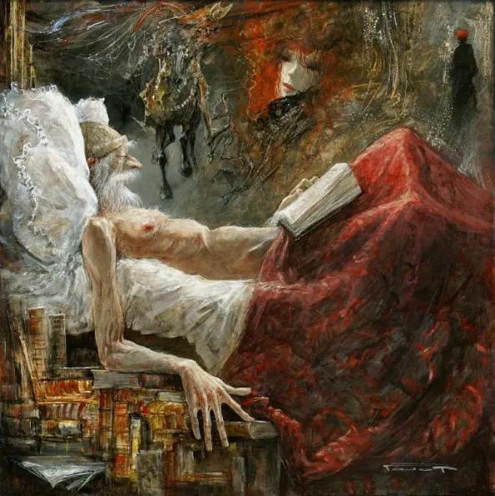
Марсель Пажо
Мечты о славе Дон Кихота
XXI век

Slide 40
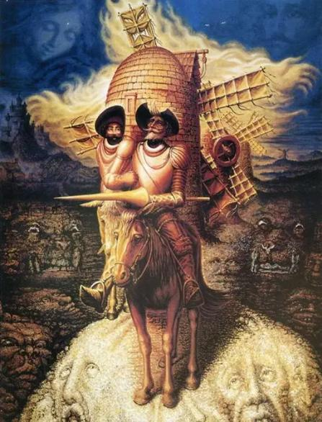
Октавио Окампо
Видение Дон-Кихота

Slide 41
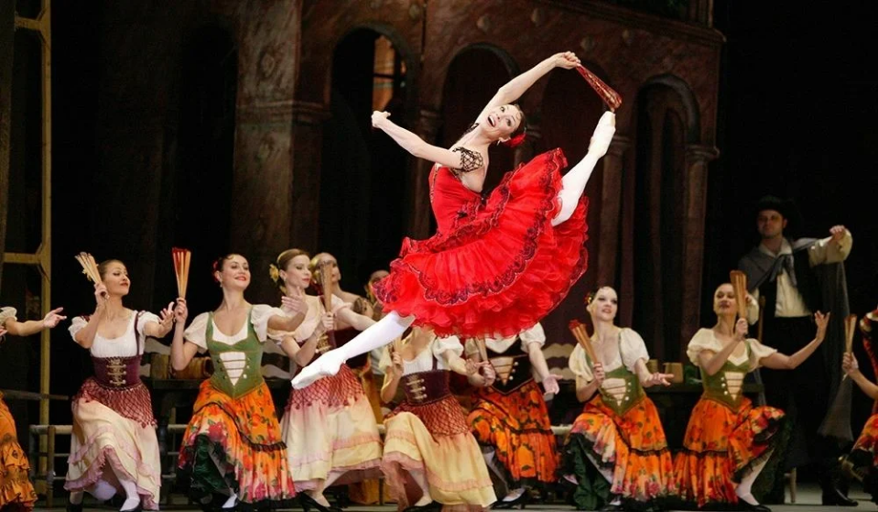
Людвиг Минкус (1826 – 1917) балет «Дон Кихот»
1869 г.

Slide 42
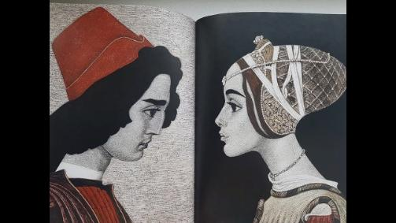
William Shakespeare (1564 – 1616)
Romeo and Juliet
1595 г.
Две равно уважаемых семьи
В Вероне, где встречают нас событья,
Ведут междоусобные бои
И не хотят унять кровопролитья.
Друг друга любят дети главарей,
Но им судьба подстраивает козни,
И гибель их у гробовых дверей
Кладёт конец непримиримой розни.

Slide 43
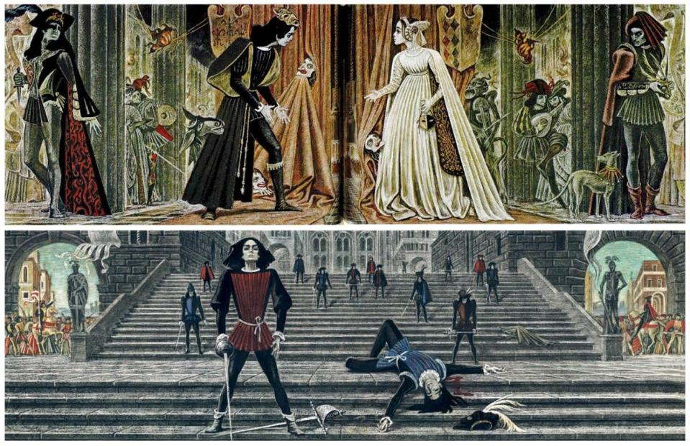
William Shakespeare (1564 – 1616)
Romeo and Juliet
1595 г.

Slide 44
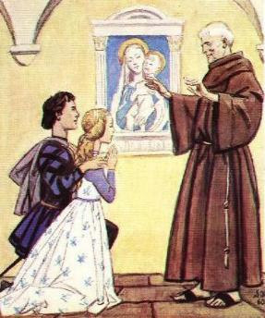
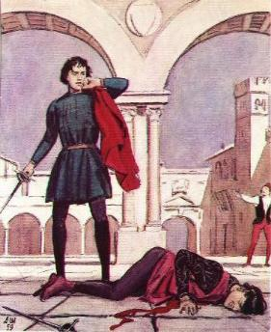
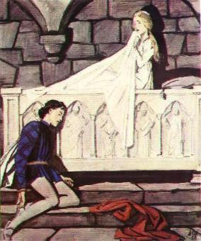
William Shakespeare (1564 – 1616)
Romeo and Juliet
1595 г.
Дементий Алексеевич Шмаринов (1907 – 1999)
Иллюстрации к трагедии В. Шекспира «Ромео и Джульетта» (1959 – 1960)

Slide 45
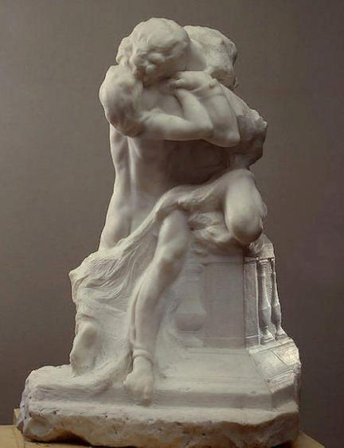
Огюст Роден
Ромео и Джульетта
1905 г.

Slide 46
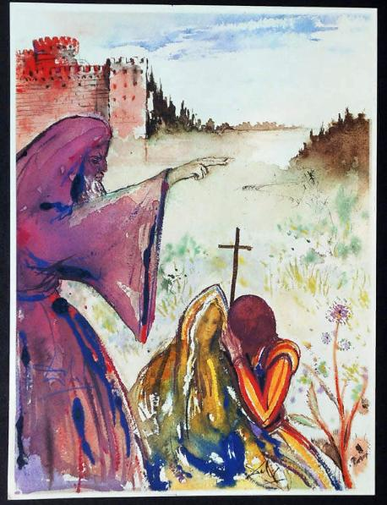
Сальвадор Дали
Ромео и Джульетта
1975 г.

Slide 47
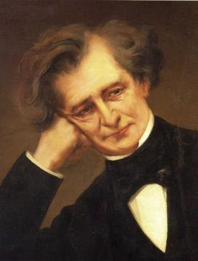
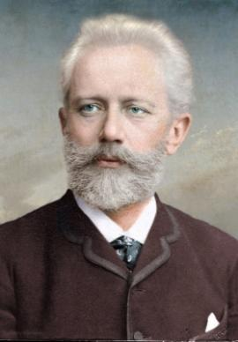
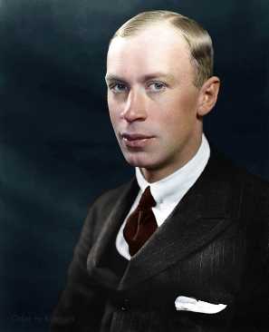
«Romeo and Juliet» in music

Slide 48
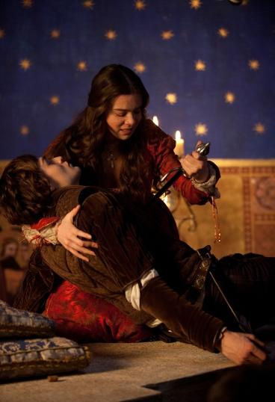
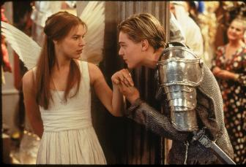
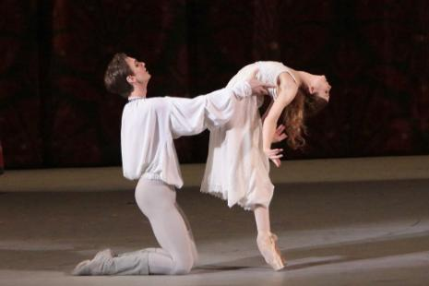
William Shakespeare (1564 – 1616)
Romeo and Juliet
1595 г.

Slide 49
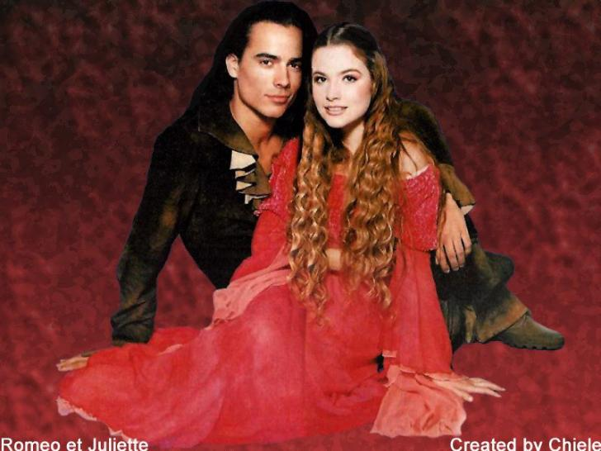
Gérard Presgurvic (1953 г. рожд.)
«Romeo and Juliette»
2001 г.

